Slide 1
11. Klase 4. modulis: Uzplaukums digitālā vidē Tēma: Attīstība digitālajā pasaulē 2. nodarbība: Kāds es vēlos būt attiecībās digitālajā vidē?
Tikumiskās audzināšanas programma «e-TAP+»

Slide 2
Tiešsaistes komunikācija.
Jautājumi pārrunām:
Vai jūs ikdienā vairāk laika pavadāt, komunicējot klātienē vai tiešsaistē?
Kādas komunikācijas aplikācijas/sociālos tīklus jūs izmantojat visbiežāk?

Slide 3
3. Kādi ir plusi un mīnusi komunikācijai tiešsaistē, ja salīdzina ar komunikāciju klātienē?
+ | -
Var sazināties jebkurā laikā | Cilvēki vienmēr ir blakus, grūtāk pabūt vienam, ja telefonā nāk ziņas, paziņojumi
Var iepazīties ar cilvēkiem ar līdzīgām interesēm, kurus klātienē varbūt nekad nesatiktu | Nevar zināt, vai cilvēks otrā pusē ir īsts, godīgs (vai tiešām ir tas, par ko uzdodas, vai izskatās tā)
Var sazināties ar cilvēkiem, kuri dzīvo tālu | Nevar apskauties vai citādi pieskarties
Iespējama mazāka sociālā trauksme (īpaši sarakstoties) | Sarakstoties nevar dzirdēt cilvēka balss toni vai redzēt ķermeņa valodu – lielāks risks pārprast, aizvainot
Var jebkurā mirklī uzreiz pārtraukt komunikāciju (ghosting, nobloķēšana) | Komunikācija var jebkurā brīdī pārtrūkt bez paskaidrojumiem (ghosting, nobloķēšana)
... | ...

Slide 4
1. aktivitāte. Digitālā līdzjūtība.
Izlasiet teksta fragmentu!
“Smadzenēs ir zona - mūsu «līdzjūtības centrs». Tas kļūst mazāk aktīvs. ... [To liecina] arī aptaujas un cilvēku uzvedības vērojumi. Šī ir ļoti satraucoša tendence. Kāpēc tā notiek? Manuprāt, tāpēc ka mums nav vairs tik daudz tiešu kontaktu ar cilvēkiem kā agrāk. Tūkstotis draugu Facebook nevar aizvietot vienu īstu labāko draugu. Līdzjūtība attīstās, kad cilvēki kopā spēlējas vai strīdas un pēc tam izlīgst. Mēs tagad vairāk laika pavadām pie ekrāniem, vienatnē, un tas nāk par ļaunu.
Tātad, ja gribam attīstīt cilvēka raksturu, ir jāpanāk, ka viņam ir vairāk saskarsmes ar citiem cilvēkiem. Lai rodas domstarpības un viņi iemācās atrast kompromisus. Lai veidojas pieredze ar īstajām jūtām, nevis virtuālajām.”
/Žurnāls “Ir”, 4. -10.aprīlis, 2013/ Tals Benšahars

Slide 5
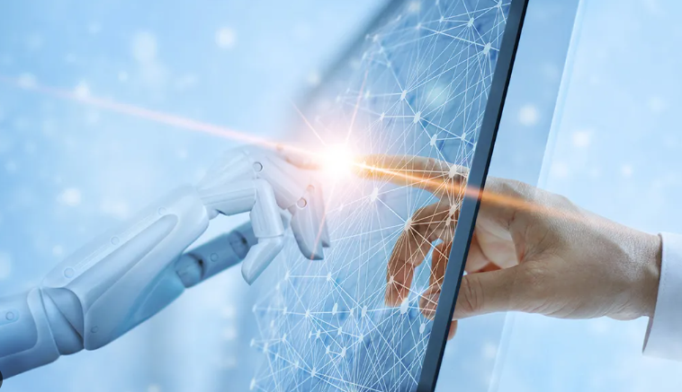
Jautājumi diskusijai:
Kā jūs to saprotat – kāpēc Tāls Benšahars uzskata, ka digitālā komunikācija traucē attīstīties līdzjūtībai?
Kā tu pats/pati parasti izrādītu līdzjūtību realitātē un kā – digitālajā vidē? Raksturo ar piemēriem. Vai tu esi vienlīdz līdzjūtīgs/-a digitālajā vidē un reālajā? Ja šķiet, ka nē, tad kurā vairāk un kāpēc?
Cik lielā mērā jūs piekrītat pētnieka izteiktajai idejai, ka pastāv atšķirība starp īstām un virtuālām jūtām? Nosauciet vismaz divus argumentus vai situāciju piemērus, ka atbalsta šo ideju, un divus, kas to atspēko.
Pateicība: Getty Images/iStockphoto

Slide 6
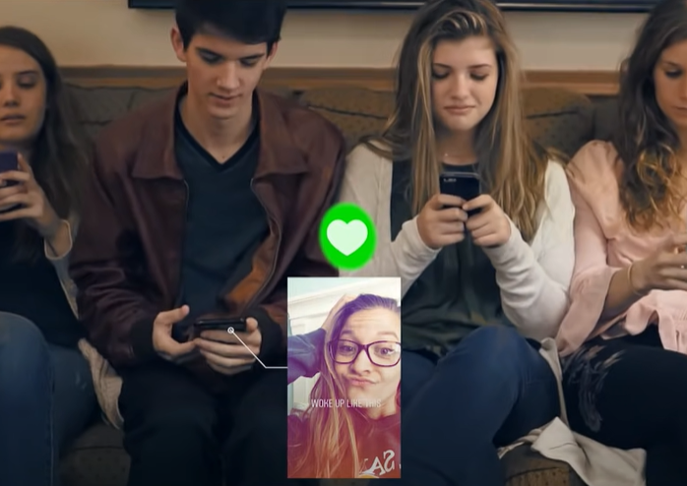
2. aktivitāte. Sociālo tīklu tikumi.
Noskatieties video «Insta Life or Insta Lie?»!
https://www.youtube.com/watch?v=f8evqoEbSDQ
Izmanto darba lapu, lai analizētu, kā katrs no tikumiem parādās vai neparādās filmiņas jauniešu uzvedībā.

Slide 7
Refleksija. Kā man uzlabot savas attiecības digitālajā vidē?
Izdomā trīs veidus, kā tu gribētu uzlabot savas attiecības digitālajā vidē.
1.
2.
3.

Slide 8
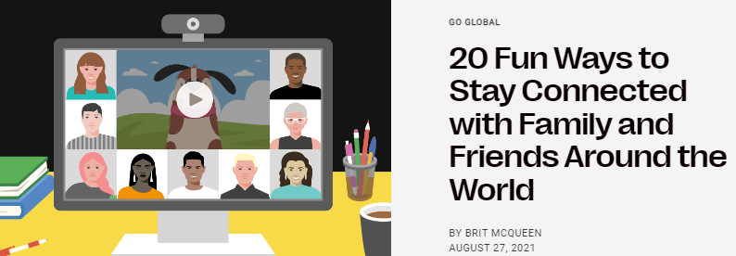
Materiāls iedvesmai… 20 veidi, kā palikt kontaktā tiešsaistē …
1. Sanāciet kopā virtuālajā laimes stundā
2. Sāc attālinātā grāmatu kluba darbību
3. Sarīko virtuālu spēļu vakaru
4. Kopā virtuāli apceļojiet pasauli
5. Atzīmē īpašus notikumus ar videoklipu
6. Pārej uz veco laiku, sūtot vēstules pa pastu
7. Kopā skatieties savus iecienītākos seriālus
8. Kopīgojiet receptes un gatavojiet kopā
9. Ēdiet maltīti kopā tiešsaistē
10. Apmeklējiet koncertu, atrodoties savās mājās.
11. Izveidojiet kopīgu atskaņošanas sarakstu
12. Kopā apmeklējiet muzejus visā pasaulē
13. Piezvani draugam
14. Uzsāciet savu spēli
15. Izmantojiet ziņojumapmaiņas lietotnes
16. Piedalies tiešsaistes treniņu nodarbībā
17. Kopā iemācīties kaut ko jaunu
18. Izveidojiet cita veida telpu starp jums
19. Dalieties smieklos
20. Nosūtiet naudu, lai izrādītu savu atbalstu
https://www.westernunion.com/blog/en/stay-connected-with-family-and-friends-around-the-world/

Slide 9
Tikumiskās audzināšanas programma «e-TAP+»
Resursi pieejami: www.arete.lu.lv
Programmas administrators: Dr. Manuels Fernandezs. manuels.fernandezs@lu.lv, +371 26253625.
Imantas 7. līnija 1, 223. telpa, Rīga, LV-1083, Latvija
Latvijas Universitātes Pedagoģijas, psiholoģijas un mākslas fakultātes Pedagoģijas zinātniskā institūta vadošais pētnieks
“Digitālas mācību programmas efektivitātes izpēte jauniešu tikumiskajai audzināšanai Latvijas izglītības iestādēs (no 1. līdz 12. klasei)” (03.01.2022-30.12.2024). Latvijas Zinātnes Padomes projekta Nr. lzp-2021/1-0385; LU reģistrācijas Nr: LZP2021/119

